Slide 1
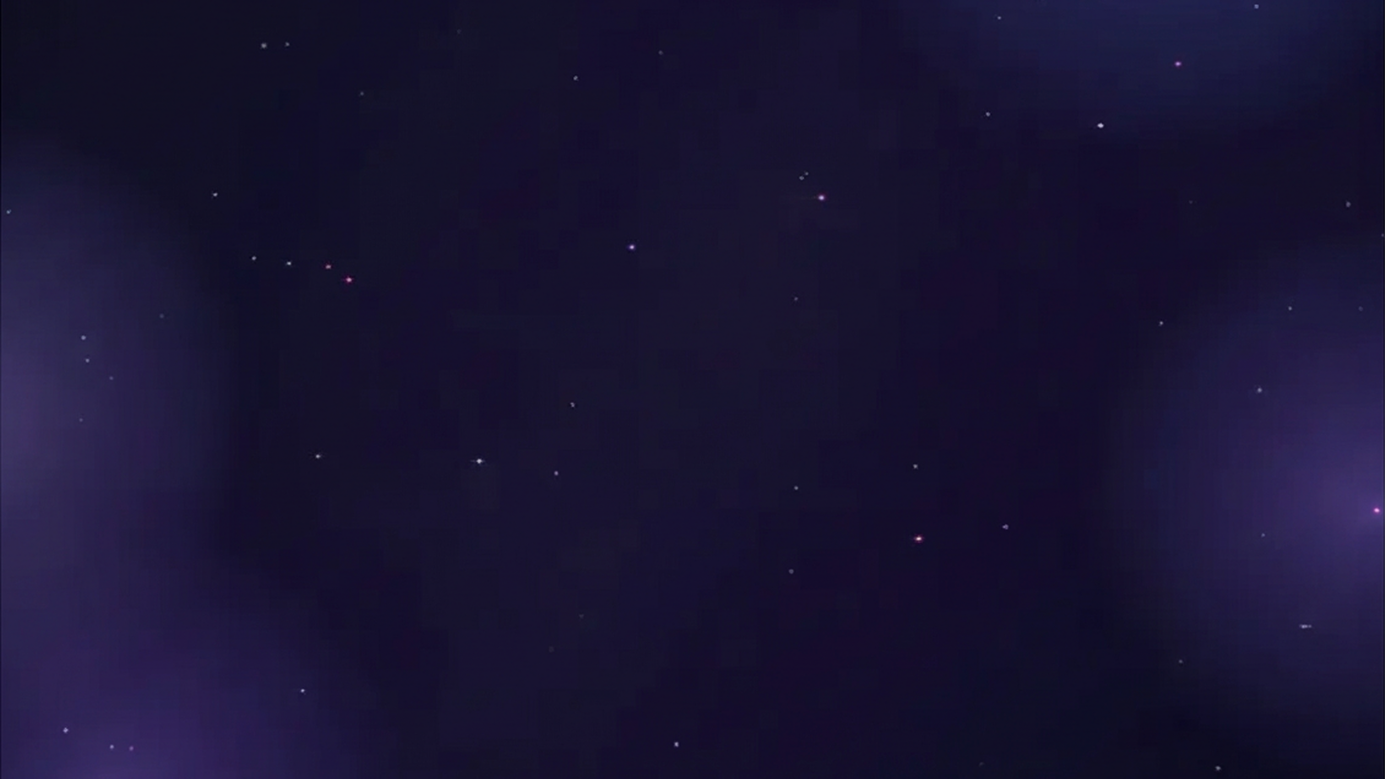
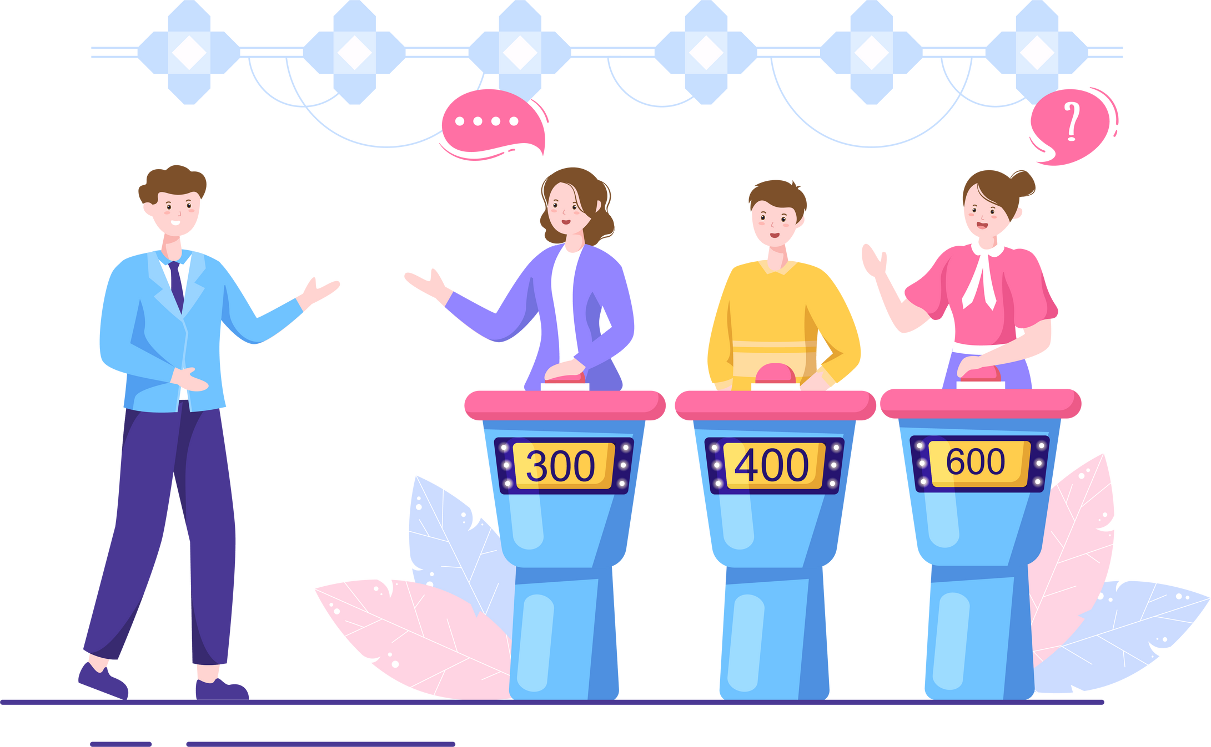

AI 화가와 함께하는
'속담 그림 퀴즈' 대회

Slide 2
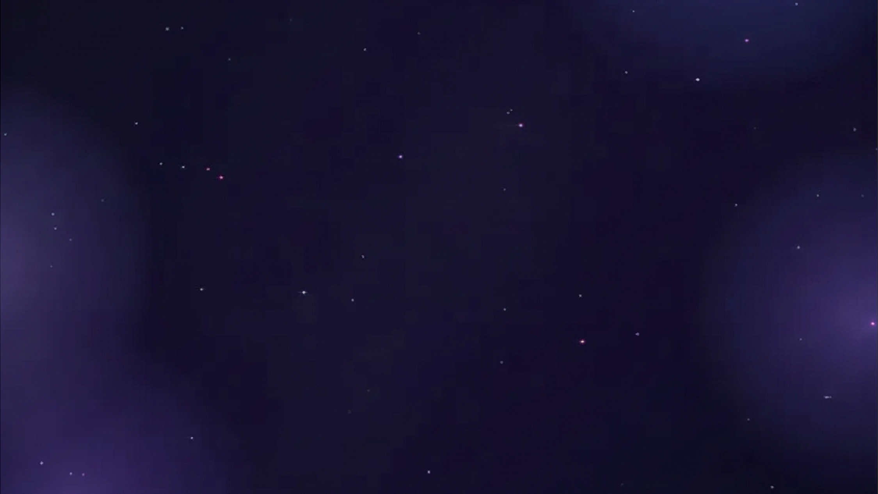

AI 화가와 함께하는 '속담 그림 퀴즈' 대회
성취기준
[6미01-04] 이미지가 나타내는 의미를 비판적으로 이해하고 느낌과 생각을 전달하는데 활용할 수 있다.
[6국04-03] 고유어와 관용 표현의 쓰임과 가치를 이해하고 상황에 맞게 표현한다.
학습 목표
    속담이나 관용 표현의 속뜻을 이해하고, 이를 시각적 이미지로
    구체화하여 설명할 수 있다.
    2. 생성형 AI(이미지 생성) 기능을 활용하여 자신이 상상한 장면을 그림으로
    구현하고 친구들과 공유한다.

Slide 3

[1차시]
AI 화가와 함께하는 '속담 그림 퀴즈' 대회

Slide 4
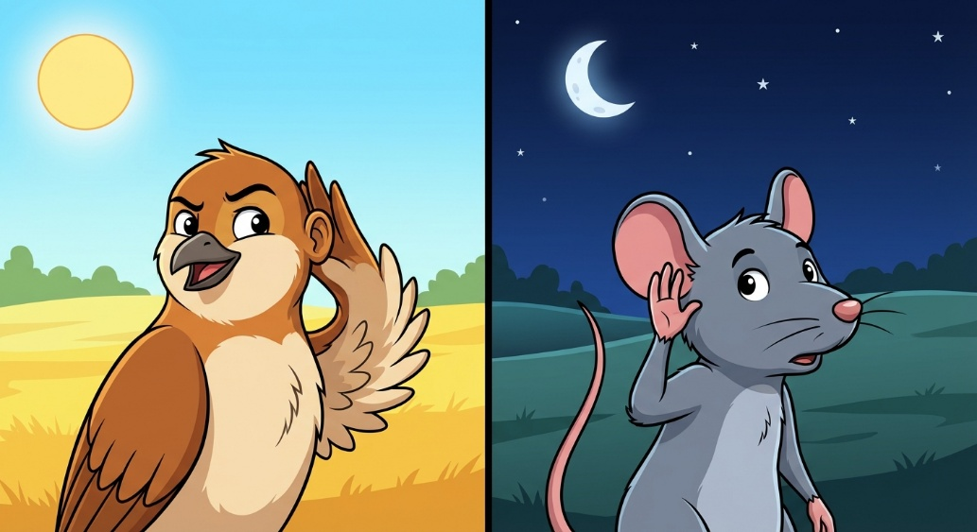
(생각열기) "이 그림은 무슨 속담일까?"

Slide 5
(생각열기) "이 그림은 무슨 속담일까?"
낮말은 새가 듣고 밤말은 쥐가 듣는다.
=>비밀은 없으니 언제 어디서나 항상 말조심을 해야 한다는 뜻
아무도 없는 곳에서 한 말이라도 반드시 다른 사람에게 알려지게 되니, 뒷담화나 비밀스러운 이야기를 함부로 하지 말라는 교훈

Slide 6


오늘 배울 내용
AI 화가에게 말을 걸어 그림 만들기
속담의 뜻을 그림으로 표현하기
친구들과 속담 퀴즈 대회하기
- 속담이 가진 비유적
의미를 이해하고
구체적인 장면으로
상상하기
- 글로 표현한 장면을
그림으로 만들기
- 클래스팅 샌드박스를
활용하여 프롬프트를
구체적으로 작성하기
- AI가 이해할 수 있는
명확한 언어로 설명하기
- 완성된 그림으로 퀴즈를
출제하고 친구들의 속담을
맞추기
- 서로의 작품을 감상하고
칭찬하기

Slide 7
[학습 목표 확인]

Slide 8
[학습 목표 확인]
    속담이나 관용 표현의 속뜻을 이해하고, 이를 시각적 이미지로 구체화하여 설명할 수 있다.
    생성형 AI(이미지 생성) 기능을 활용하여 자신이 상상한 장면을 그림으로 구현하고 친구들과 공유한다.

Slide 9


[기획] 속담 선정 및 장면 상상하기 (10')
속담이란?
- 옛날부터 전해 내려오는 짧은 말
- 조상의 지혜를 엿볼 수 있음
- 삶의 지혜가 담긴 재미있는 표현
- 비유적인 의미가 담겨있음

Slide 10

[기획] 속담 선정 및 장면 상상하기 (10')
모둠별로 표현하고 싶은 속담 정하기
- 모둠원들과 함께 의논해요
- 그림으로 표현하기 좋은 속담을 선택합니다
- 선택한 속담은 다른 모둠에게 비밀로 해요
- 퀴즈 대회를 위해 준비합니다

Slide 11
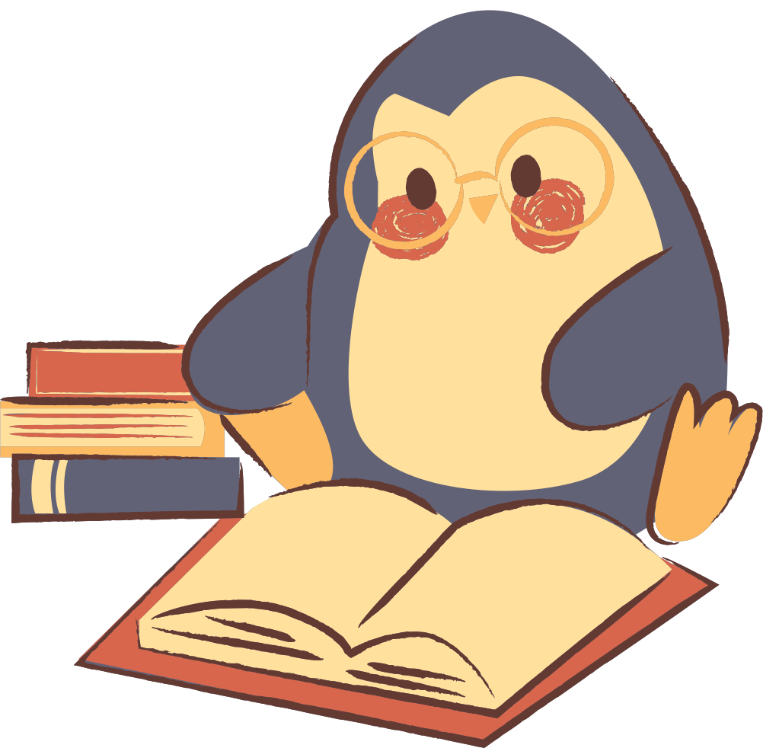
[기획] 속담 선정 및 장면 상상하기 (10')
속담은 비밀로 하고
친구들이 맞힐 수 있도록 준비하기
- 속담의 의미를 정확히 이해해요
- 어떤 장면으로 표현할지 구체적으로 상상합니다
- 친구들이 그림만 보고도 맞힐 수 있도록
계획해요
- 힌트도 미리 생각해봅니다

Slide 12
[창작] AI 화가에게 그림 요청하기 (10')
속담은 비밀로 하고
친구들이 맞힐 수 있도록 준비하기
- 속담의 의미를 정확히 이해해요
- 어떤 장면으로 표현할지 구체적으로 상상합니다
- 친구들이 그림만 보고도 맞힐 수 있도록
계획해요
- 힌트도 미리 생각해봅니다

Slide 13

[기획] 속담 선정 및 장면 상상하기 (10')
01
02
03
주인공 찾기
장면 표현하기
구체적으로 적기
- 속담에 나오는 핵심
소재를 찾아요
- 예: 말, 떡, 강아지,
호랑이
- 누가 주인공인지
정해요
- 어떤 장면으로
표현할지 생각해요
- 주인공이 무엇을
하고 있나요?
- 어디에서 일어나는
일인가요?
- 상상한 장면을 간단히
적기
- 색, 표정, 분위기도
적기
- 친구들이 알아맞히게
준비해요

Slide 14
[기획] 상상하기 예시: 가는 말이 고와야 오는 말이 곱다
01
02
03
가는 말의 모습
오는 말의 모습
분위기 표현
- 예쁜 리본을 단 말이
등장해요
- 웃으면서 가는 모습을
그려요
- 친절하고 상냥한
표정이에요
- 꽃을 든 다른 말이
나와요
- 웃으며 오는 모습을
표현해요
- 기쁘고 행복한
표정이에요
- 밝고 따뜻한 분위기로
만들어요
- 화사한 색깔을
사용해요
- 서로 존중하는 느낌을
담아요

Slide 15
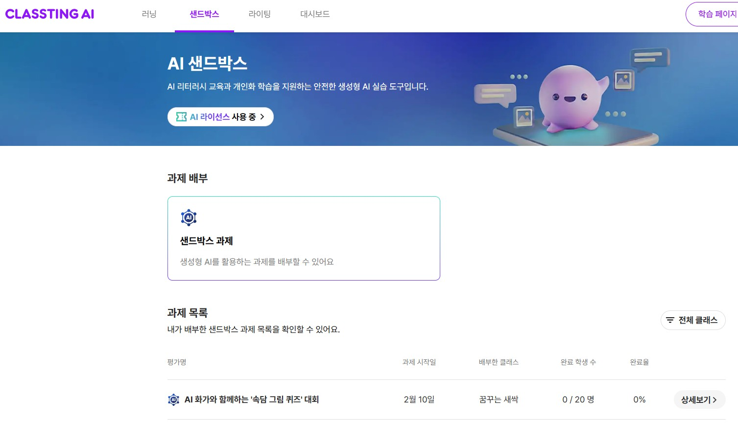



[창작] AI 화가에게 그림 요청하기 (10')
샌드박스
접속 하기

Slide 16
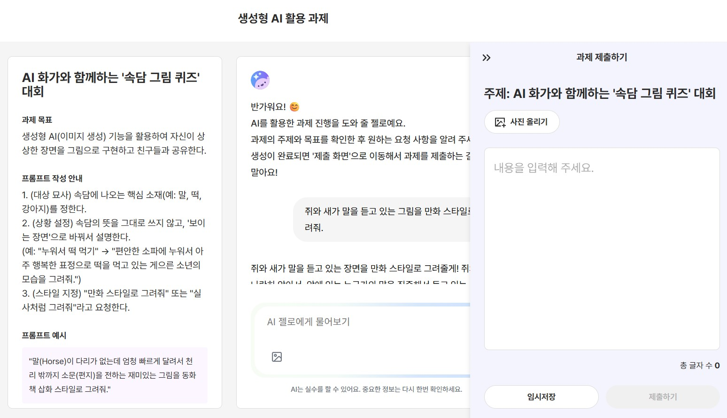


[창작] AI 화가에게 그림 요청하기 (10')
젤로와의 대화 후
선생님께 보내기

Slide 17
[창작] 프롬프트 작성하기
01
02
03
대상 묘사
상황 설정
스타일 지정
- 속담의 핵심 소재를
정해요
- 예: 말, 떡, 강아지,
호랑이
- 무엇을 그릴지 명확히
해요
- 보이는 장면으로 바꿔
설명해요
- 속담의 뜻을 그대로
쓰지 않아요
- 구체적인 행동을
설명해요
- 만화 스타일로 그릴지
정해요
- 실사 스타일도 선택할
수 있어요
- 동화책 삽화 스타일도
좋아요

Slide 18
[창작] 프롬프트 작성 예시
01
02
03
속담 선택
구체적 묘사
스타일 지정
- '발 없는 말이 천 리
간다'
- 소문이 빠르게 퍼지는
의미
- 동물 말(Horse)을
주인공으로 선택
- 다리 없는 말이
빠르게 달리는 모습
- 천 리 밖까지 편지를
전하는 장면
- '말(Horse)'임을
분명히 표현
- 동화책 삽화 스타일로
요청
- 재미있고 밝은 분위기
- 어린이가 이해하기
쉬운 그림

Slide 19
[창작] 그림이 마음에 들지 않을 때
01
02
03
문제 파악
프롬프트 수정
재요청
- 잘못된 부분을
찾습니다
- 사람/동물 여부를
확인합니다
- 원하는 점과 다른
점을 적습니다
- 설명을 더 구체적으로
적습니다
- 예: 사람 말고
동물(말)을 그려줘
- 색, 표정, 배경을
자세히 적습니다
- 수정한 프롬프트로
다시 요청합니다
- 원하는 그림이 나올
때까지 반복합니다
- 포기하지 말고
도전합니다

Slide 20
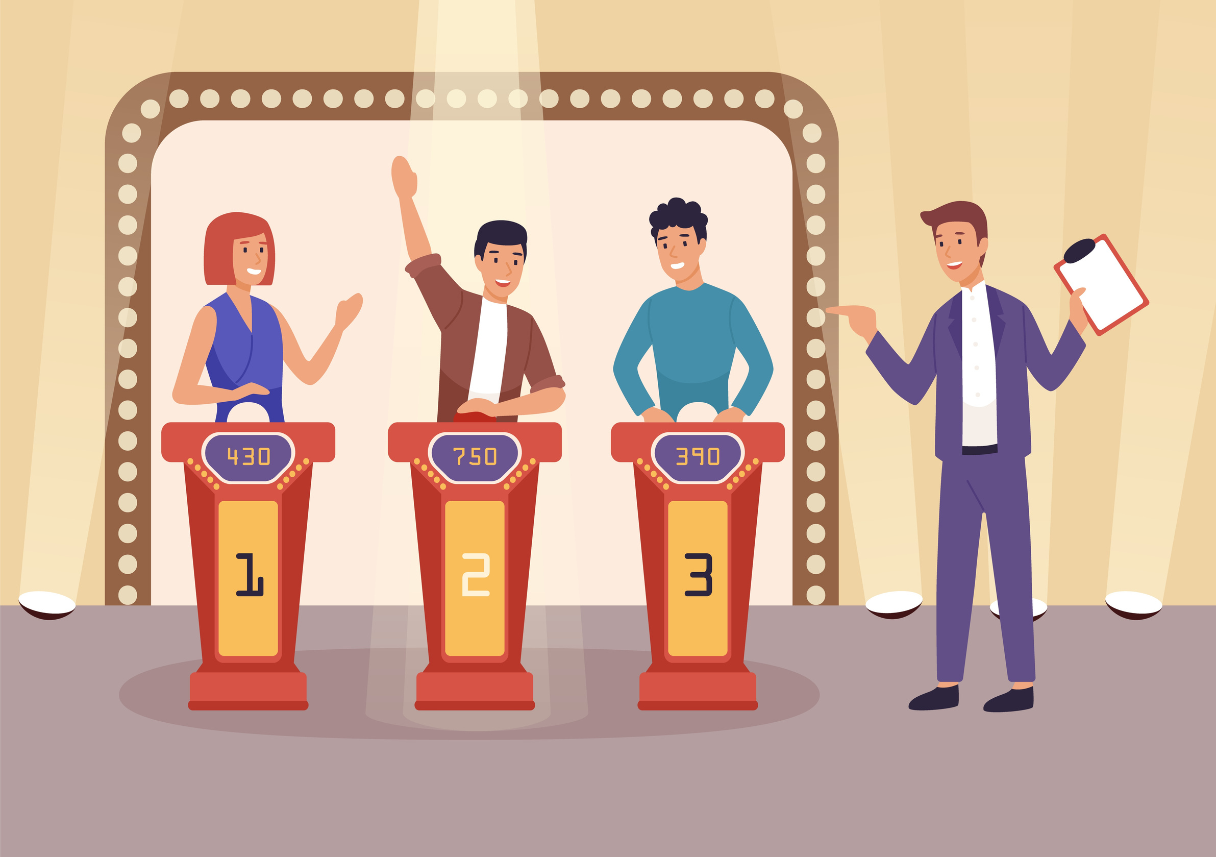
[준비] 퀴즈 출제 준비 (5')
- 가장 잘 나온 그림을 고릅니다
- 화면 캡처하거나 저장합니다
- 파일 이름을 알기 쉽게 정합니다
그림 저장
- 속담의 정답을 따로 적어둡니다
- 속담의 뜻도 함께 정리합니다
- 친구들에게 설명할 내용을 준비합니다
정답 준비
- 적절한 난이도의 힌트를 생각합니다
- 예: 이 속담은 동물이 나와요
- 2~3개 힌트를 미리 만듭니다
힌트 만들기

Slide 21
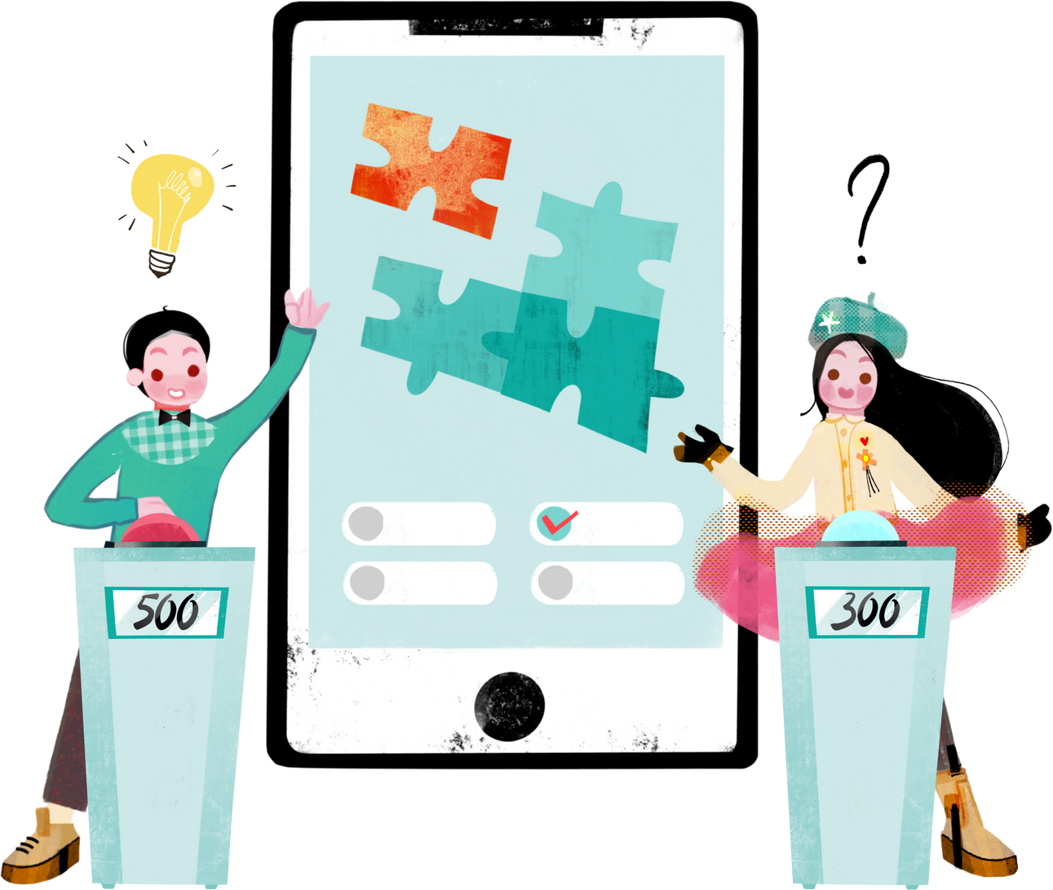
속담 그림 퀴즈 대회
- 완성된 그림을 화면에 띄웁니다
- 모둠별로 발표 준비를 합니다
- 친구들이 잘 볼 수 있도록 큰 화면으로 보여줍니다
그림 띄우기
속담 맞히기
- 친구들이 그림을 보고 속담을 맞힙니다
- 필요하면 힌트를 요청할 수 있습니다
- 정답을 맞힌 친구에게 박수칩니다
- 정답 속담을 공개합니다
- 왜 그렇게 표현했는지 설명합니다
- 속담의 의미를 함께 이야기합니다
정답 공개

Slide 22
[정리] 활동 정리
01
02
03
속담 시각화
명확한 소통
이미지 생성 과정
- 속담의 의미를
그림으로 표현하는 법을
배웠습니다
- 비유적 표현을
시각화했습니다
- 상상력으로 창의적으로
표현했습니다
- AI에게 구체적이고
명확하게 말하는 법을
익혔습니다
- 주체·행동·스타일을
정확히 전달했습니다
- 구체적 설명이
중요함을 알았습니다
- 텍스트를 이미지로
시각화하는 과정을
경험했습니다
- 프롬프트 작성의
중요성을 배웠습니다
- AI 도구 활용법을
익혔습니다

Slide 23

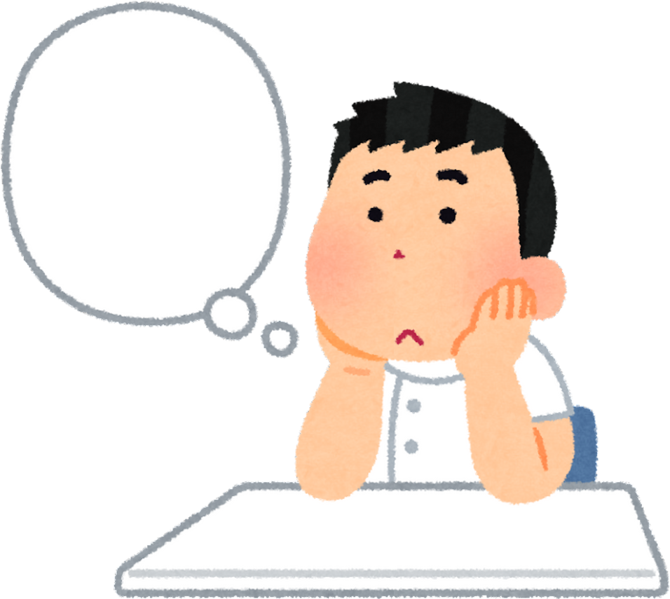
[성찰하기]
생각해 봅시다
여러분의 속담 그림은 모두 특별하고 창의적이었어요. 다음 시간에는 다양한 AI 도구로 상상력을 더 표현할 예정이니 오늘 배운 프롬프트 작성법을 기억해 주세요!
AI

